Slide 1
OÝNUŇ TEMASY
Türkmen tebigaty täsinlikler meýdançasynda

Slide 2
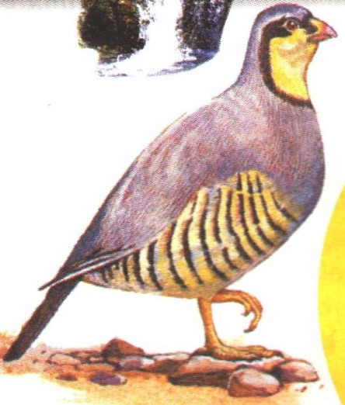
1 tapgyr
O
+
300
50
Bir ajaýyp saz eder
… saýranda
Daglar dymyp diňlärler
Sesi dünýä ýaýranda
10
х2
250
100
telefon
200
150

Slide 3
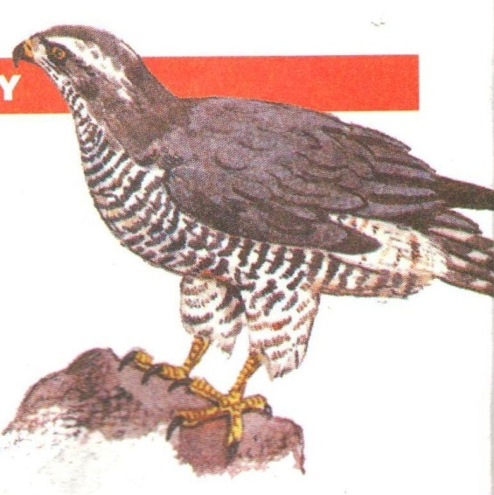
2 tapgyr
O
+
300
50
10
х2
Guşlary awa salmak awçylaryň däbidir. Ajaýyp guş . . . aw etmek oň käridir
250
100
telefon
200
150

Slide 4
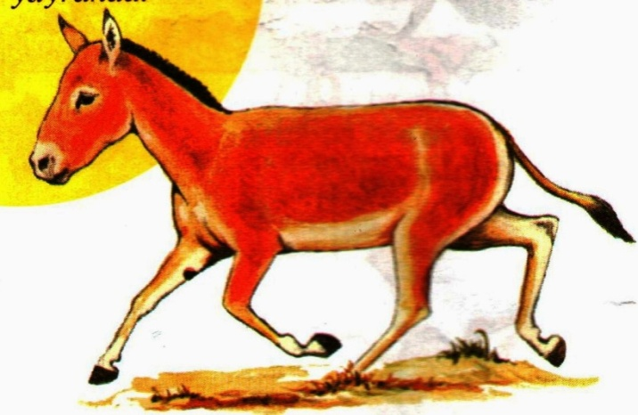
3 tapgyr
O
+
300
50
10
х2
250
100
Bathyzyň düzlüginde gabat gelýär täsin . . . Yhlas bilen garalmasa, sanlary azalýar olaň
telefon
200
150

Slide 5
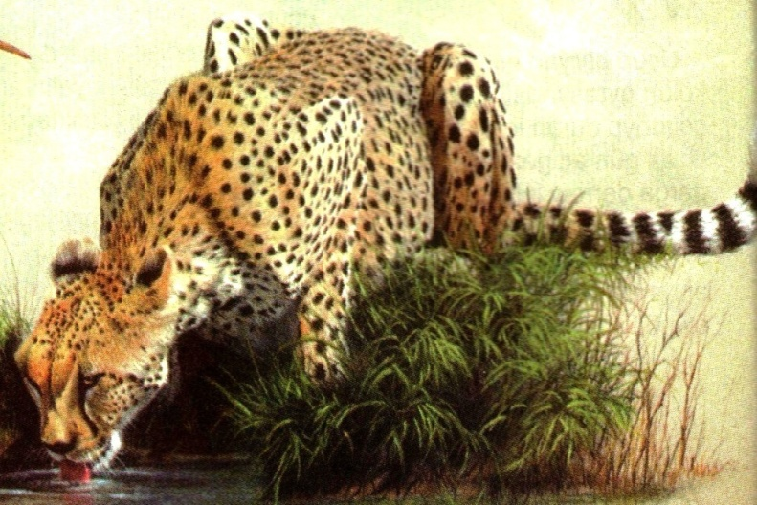
Pellehana
O
+
300
50
10
х2
Ülkämiziň çäginde . . . seýrek tapylýar. Janyna howp abansa, adama-da topular
250
100
telefon
200
150

Slide 6
Baş baýrak
Dürli galam
Depder
Kitap

Slide 7
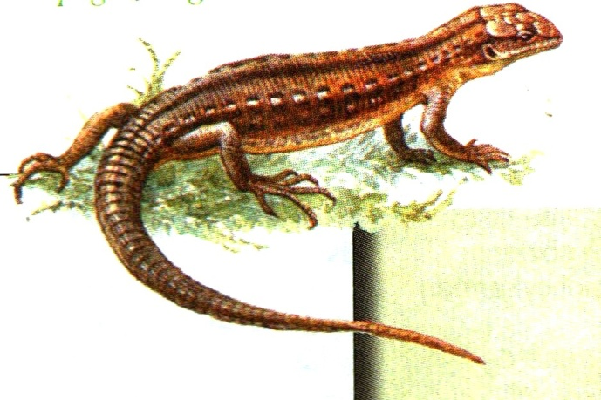
Jemleýji oýun
Suwulganyň iýýäni
Gara tomzak,…
Çägelikde ,çöllerde
ýüwrüp gezmäge ökde

